Slide 1

רות ד׳
הגאולה והלידה
שאלון 1262 · רות

Slide 2
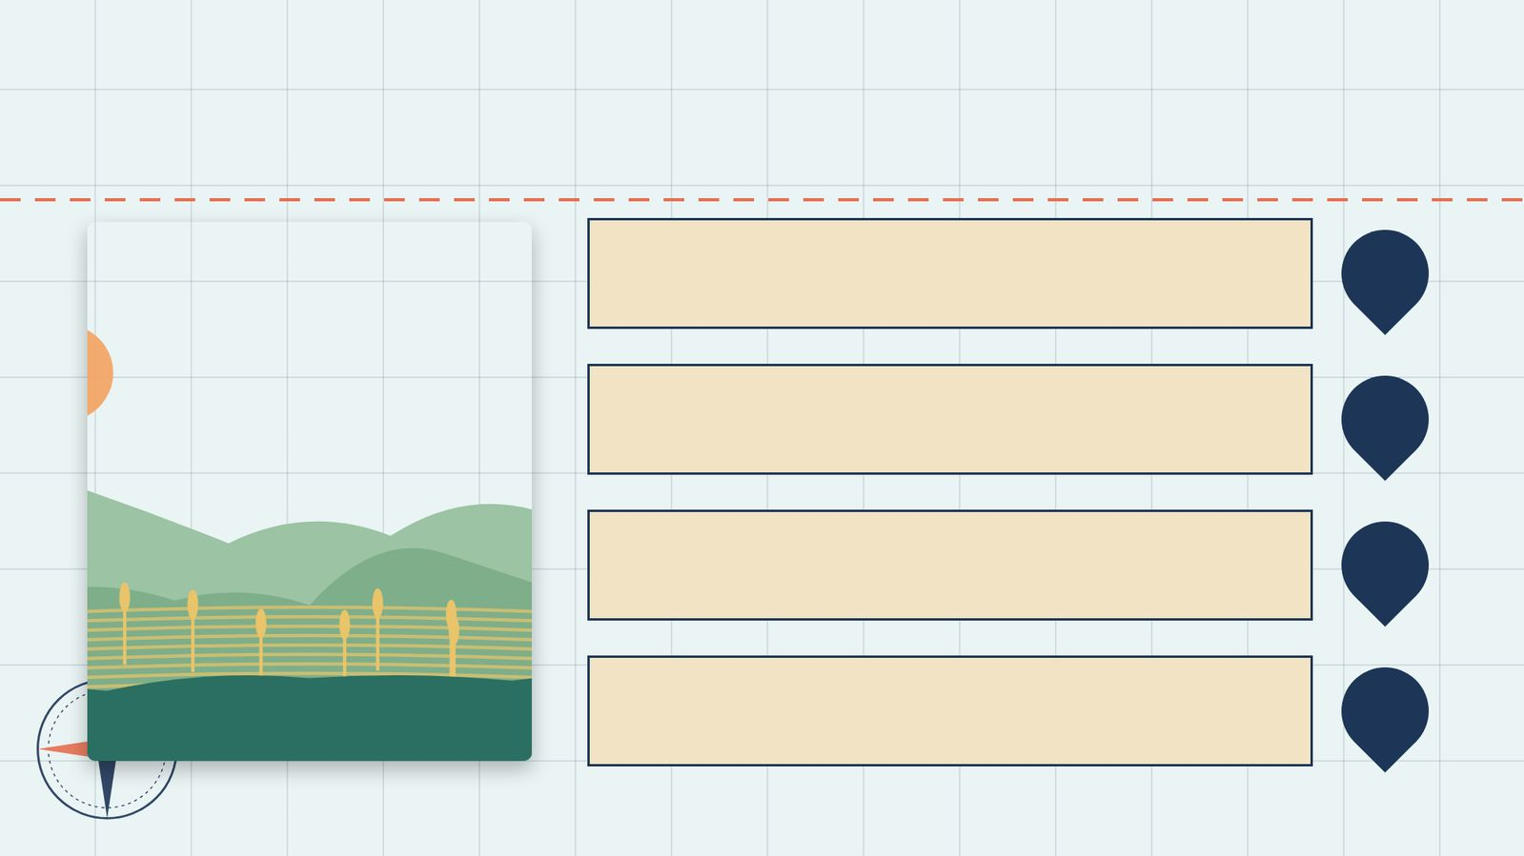
פתיחה
מטרות השיעור
נכיר את הסיפור «הגאולה והלידה» (רות ד׳) ואת הדמויות בו
1
נבחן כיצד הסיפור מבטא את התמה «רות»
2
נקרא פסוקי מפתח ונעמיק בפירוש רש"י ומלבי"ם
3
נתרגל שאלה בסגנון הבגרות ונבדוק את התשובות
4
2

Slide 3
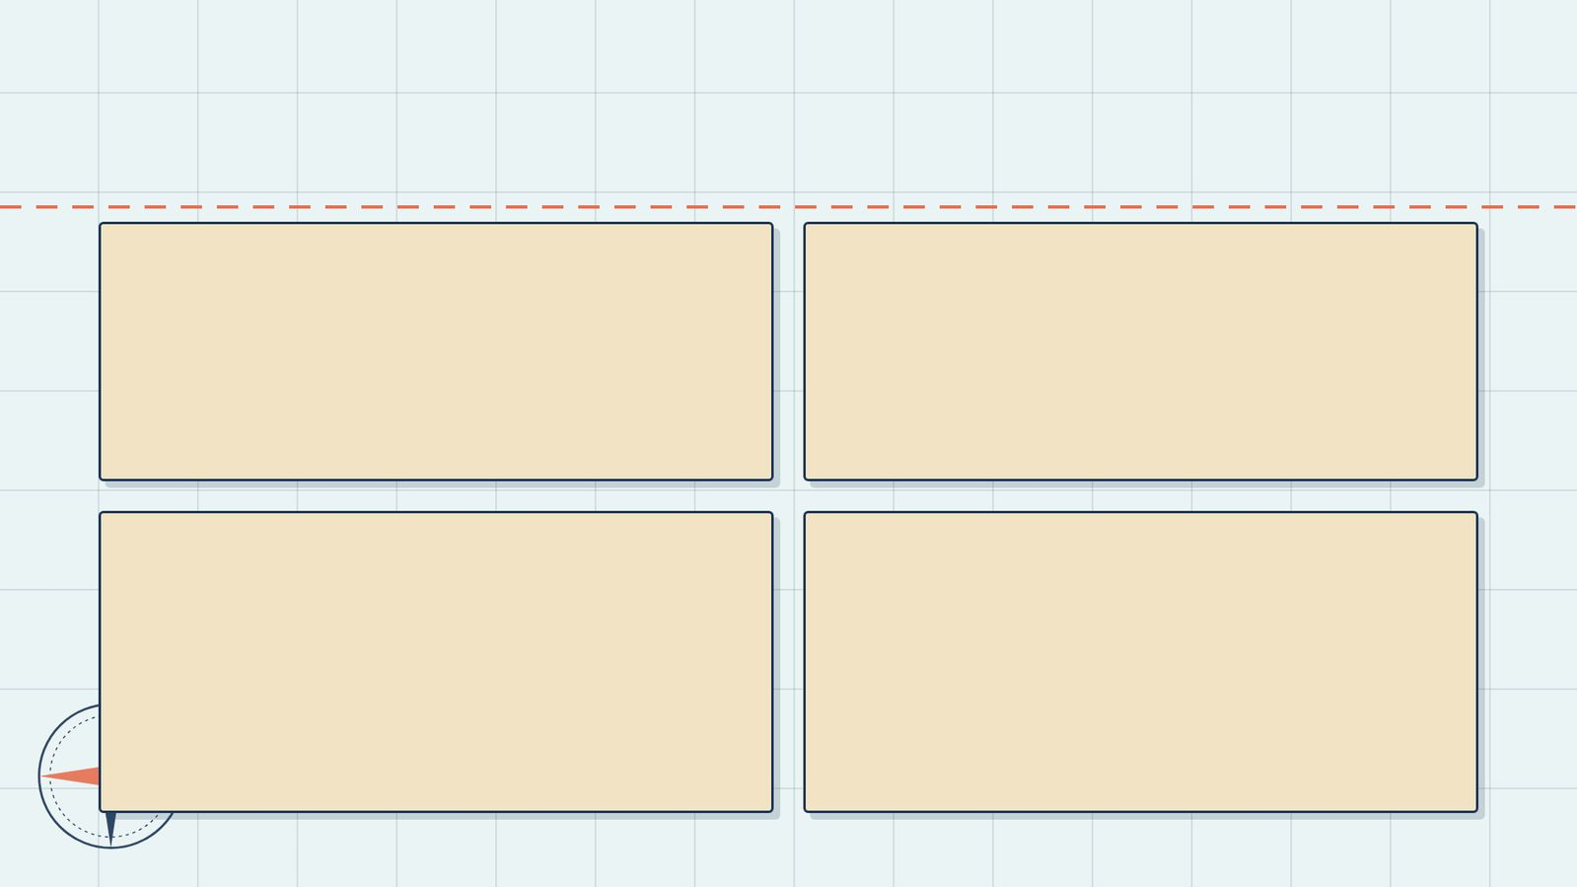
רקע
הדמויות בסיפור
רות
בועז
כך מתברר שהמלך דוד מגיע מרות המואביה, וש״חסד״ יומיומי הוא בסיס לשושלת המלוכה.
בועז עולה לשער, יושב, ומזמן את הגואל הקרוב ועשרה זקנים.
עובד
נעמי
נולד עובד, אבי ישי אבי דוד.
הנשים אומרות לנעמי ״ברוך ה׳ אשר לא השבית לך גאל היום״ ומציינות שרות ״אהבתך״ ״טובה לך משבעה בנים״.
3

Slide 4
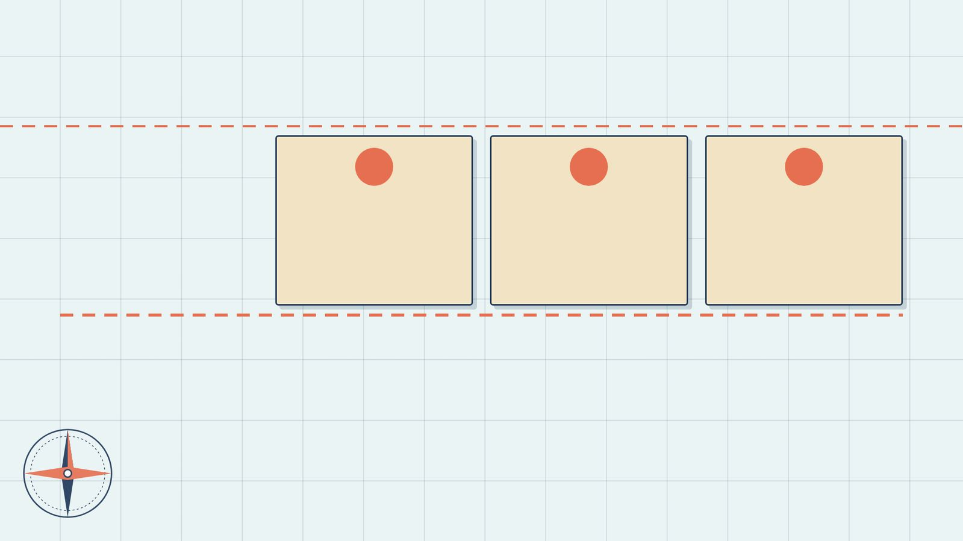
רקע
רצף האירועים
3
2
1
לידת עובד והייחוס (פסוקים י״ג–כ״ב)
ברכת העם (פסוקים ט׳–י״ב)
המשפט בשער (פסוקים א׳–ח׳)
4

Slide 5
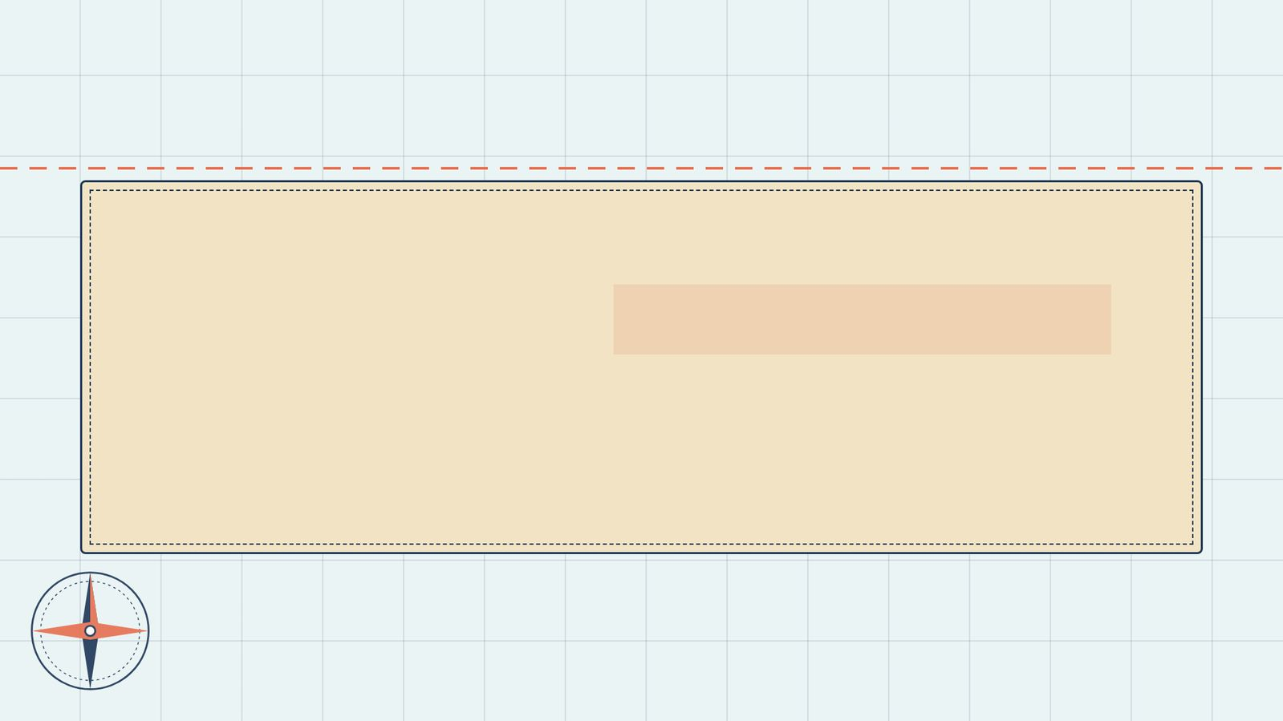
קוראים בפסוקים · 1/4
רות ד', ג'
וַיֹּאמֶר לַגֹּאֵל חֶלְקַת הַשָּׂדֶה אֲשֶׁר לְאָחִינוּ לֶאֱלִימֶלֶךְ מָכְרָה נָעֳמִי הַשָּׁבָה מִשְּׂדֵה מוֹאָב
בועז עולה לשער, יושב, ומזמן את הגואל הקרוב ועשרה זקנים.
5

Slide 6
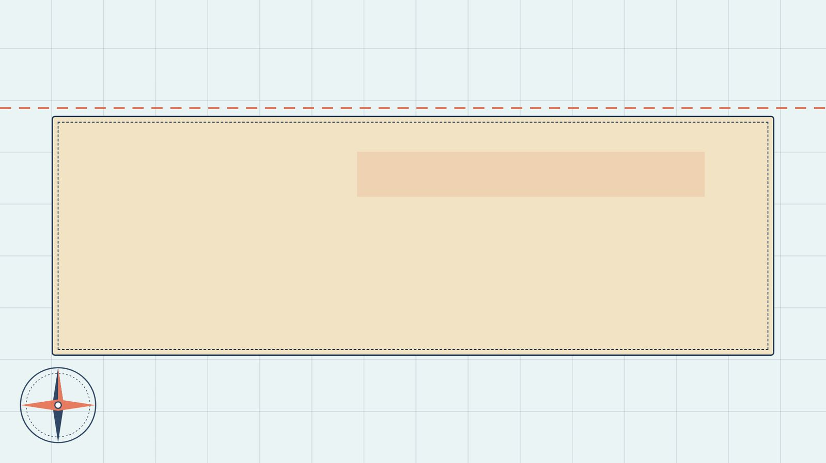
קוראים בפסוקים · 2/4
רות ד', ט'
וַיֹּאמֶר בֹּעַז לַזְּקֵנִים וְכָל־הָעָם עֵדִים אַתֶּם הַיּוֹם כִּי קָנִיתִי אֶת־כָּל־אֲשֶׁר לֶאֱלִימֶלֶךְ וְאֵת כָּל־אֲשֶׁר לְכִלְיוֹן וּמַחְלוֹן מִיַּד נָעֳמִי
בועז מכריז לפני הזקנים והעם שהוא קנה את הנחלה, וגם את רות ״להקים שם המת על נחלתו ולא יכרת שם המת מעם…
6

Slide 7
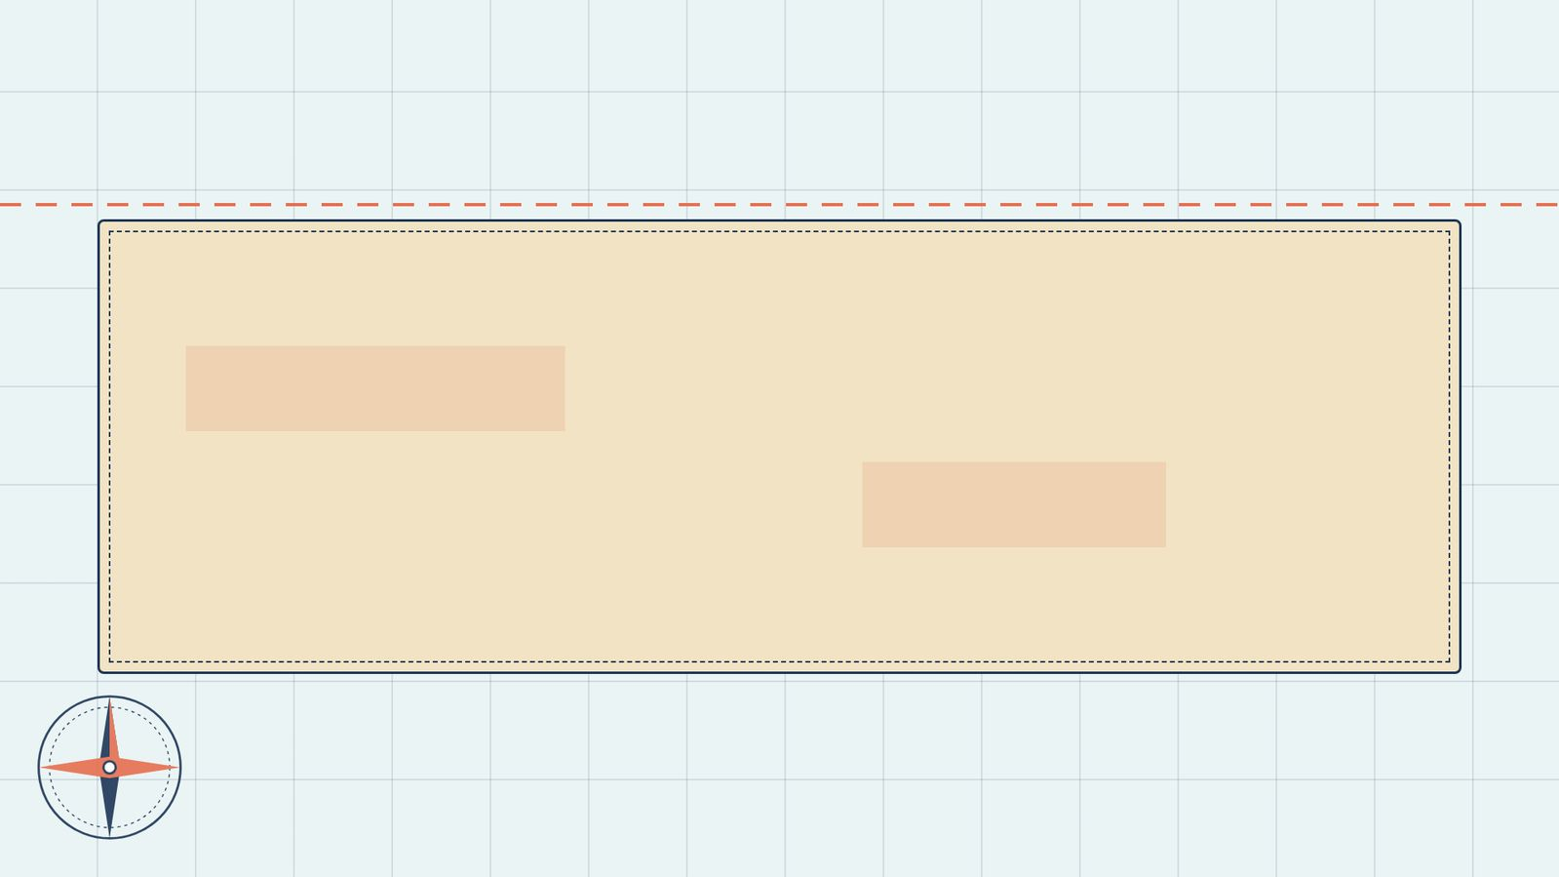
קוראים בפסוקים · 3/4
רות ד', י"ד
וַתֹּאמַרְנָה הַנָּשִׁים אֶל־נָעֳמִי בָּרוּךְ ה' אֲשֶׁר לֹא הִשְׁבִּית לָךְ גֹּאֵל הַיּוֹם וְיִקָּרֵא שְׁמוֹ בְּיִשְׂרָאֵל
בועז נושא את רות, ובסיוע ה׳ היא יולדת בן.
7

Slide 8
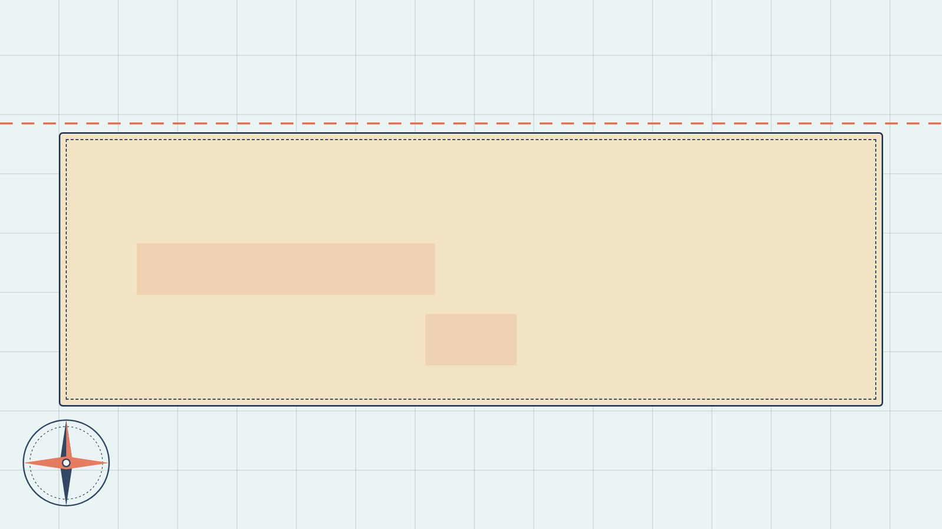
קוראים בפסוקים · 4/4
רות ד', ה'
וַיֹּאמֶר בֹּעַז בְּיוֹם־קְנוֹתְךָ הַשָּׂדֶה מִיַּד נָעֳמִי וּמֵאֵת רוּת הַמּוֹאֲבִיָּה אֵשֶׁת־הַמֵּת קָנִיתָ לְהָקִים שֵׁם־הַמֵּת עַל־נַחֲלָתוֹ
הגואל מסכים, אבל כשבועז מוסיף שעם השדה יש לקנות את רות המואביה ״להקים שם המת על נחלתו״, הגואל מסרב כי פן אשחית…
8

Slide 9
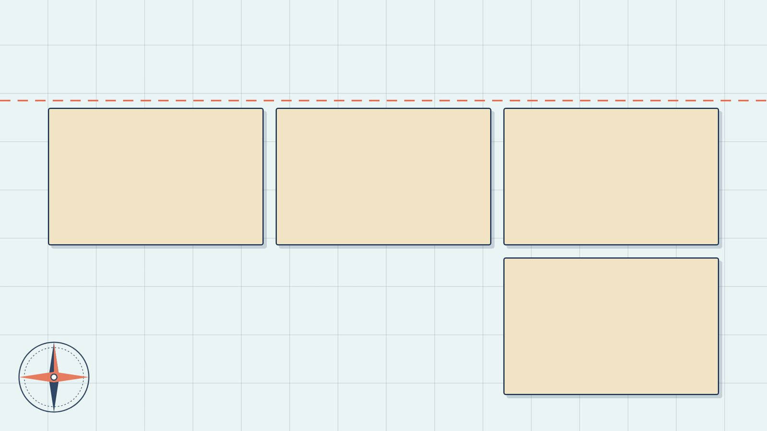
מילים ומושגים
ביאורי מילים
מדרש שם
קורבנות
מילה מנחה
מדרש שם הוא הסבר לשמו של אדם או מקום.
מתנה מן החי או מן הצומח שמביא אדם למקדש לכבוד האל.
מילה/שורש החוזר/ת על עצמו/ ה במספר פסוקים או פרקים במספר חריג של פעמי או במספר סימלי של פעמי בקטע, או…
מספר טיפולוגי
מספרים מסוימים חוזרים במקרא הרבה יותר ממספרים אחרים.
9

Slide 10
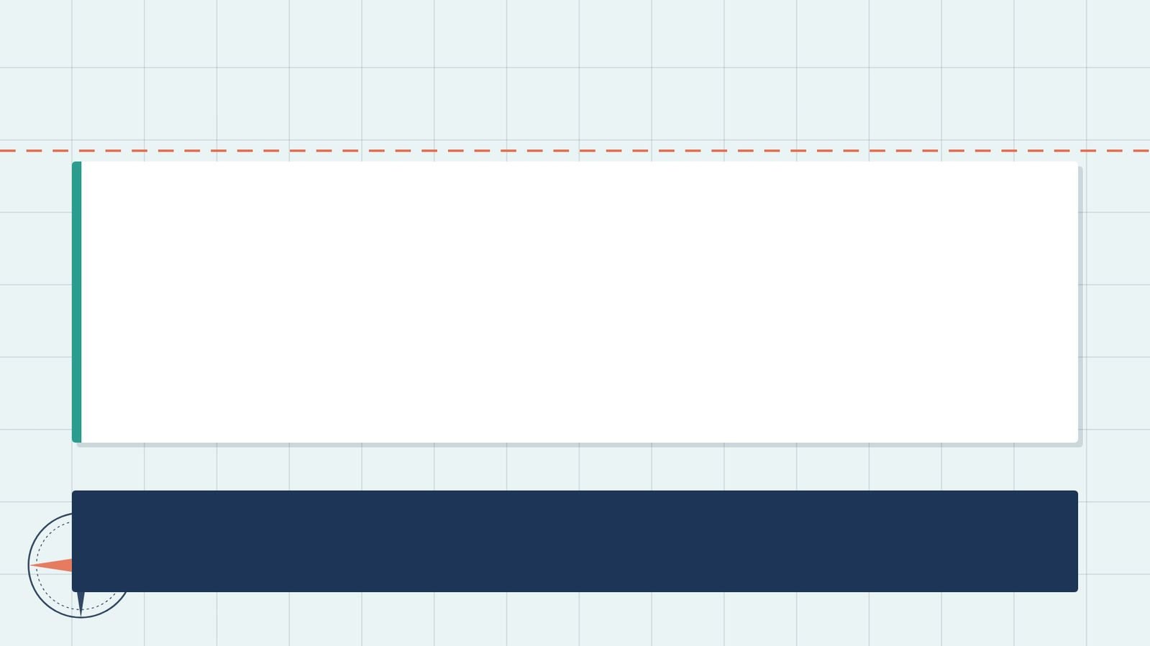
פרשנים
רש"י
רש"י על רות ד', ה'
וּמֵאֵת רוּת הַמּוֹאֲבִיָּה. אַתָּה צָרִיךְ לִקְנוֹת, וְהִיא אֵינָהּ מִתְרַצָּה אֶלָּא אִם כֵּן תִּשָּׂאֶנָּה:
מה מסביר רש"י על «וּמֵאֵת רוּת הַמּוֹאֲבִיָּה»? הסבירו בלשונכם.
10

Slide 11
פרשנים
מלבי"ם
מלבי"ם על רות ד', ג'
ויאמר לגואל חלקת השדה אשר לאחינו לאלימלך מכרה נעמי. הנה אין לפרש שכבר מכרה לאיש אחר ורצה שיגאל את השדה מיד הלוקח דהא שדה אחוזה אינו נגאל בפחות משתי שנים ועוד דהא ...
מה מוסיף פירושו של מלבי"ם להבנת הפסוק? בססו את תשובתכם על הציטוט.
11

Slide 12
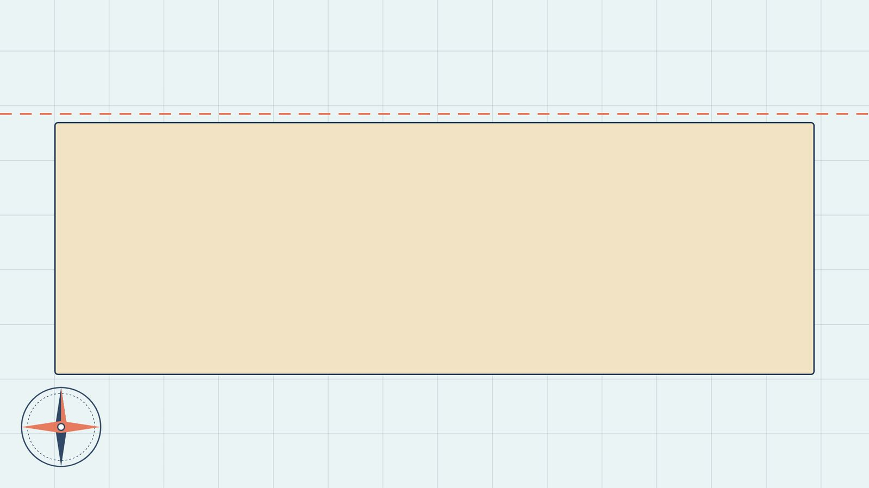
שאלות הבנה ופרשנות · 1/3
שאלה 1
קראו פסוקים א׳–ח׳ («המשפט בשער»). מה מתואר בקטע? הביאו ראיה מן הכתוב.
8 נקודות
12

Slide 13
שאלות הבנה ופרשנות · 2/3
שאלה 2
קראו פסוקים ט׳–י״ב («ברכת העם»). מה מתואר בקטע? הביאו ראיה מן הכתוב.
8 נקודות
13

Slide 14
שאלות הבנה ופרשנות · 3/3
שאלה 3
קראו פסוקים י״ג–כ״ב («לידת עובד והייחוס»). מה מתואר בקטע? הביאו ראיה מן הכתוב.
8 נקודות
14

Slide 15
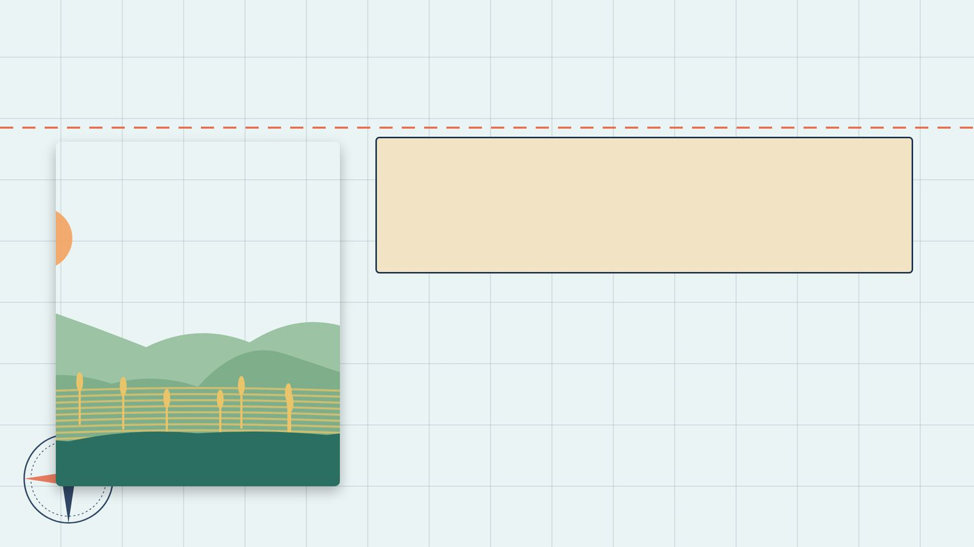
דיון בכיתה
מה דעתכם?
מה לדעתכם המסר המרכזי של רות ד׳? נמקו את דעתכם.
15

Slide 16
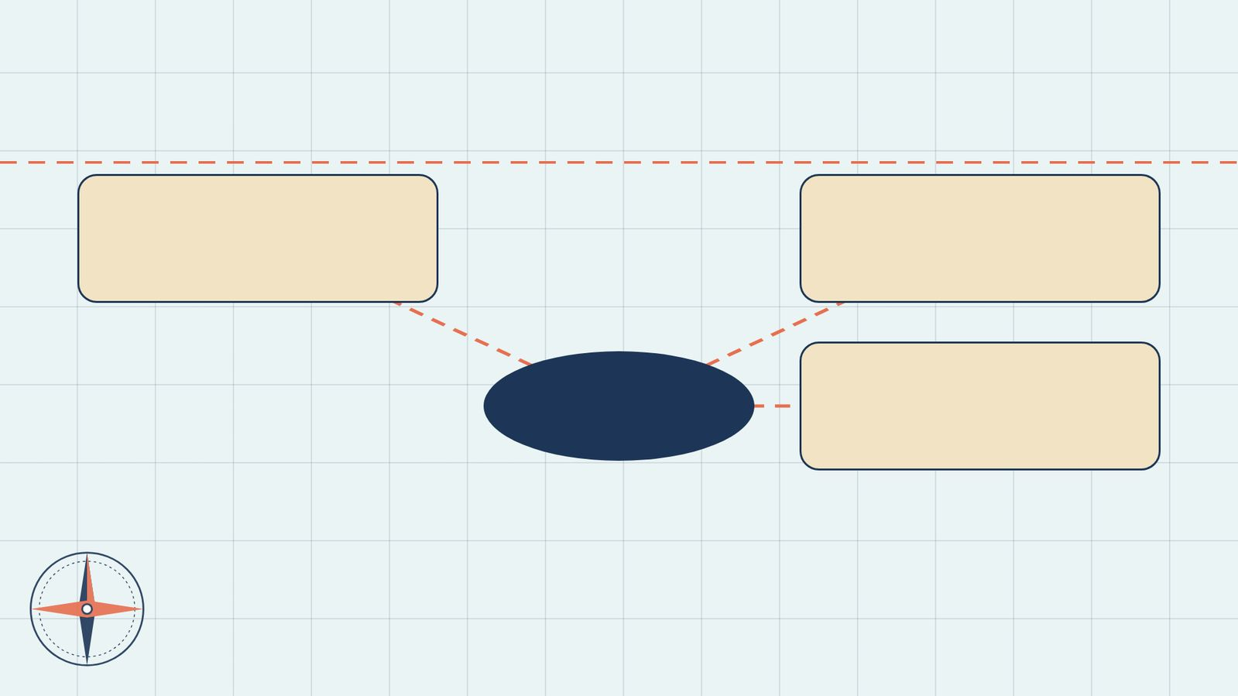
סיכום
מפת מושגים
ברכת העם
המשפט בשער
הגאולה והלידה
לידת עובד והייחוס
16

Slide 17
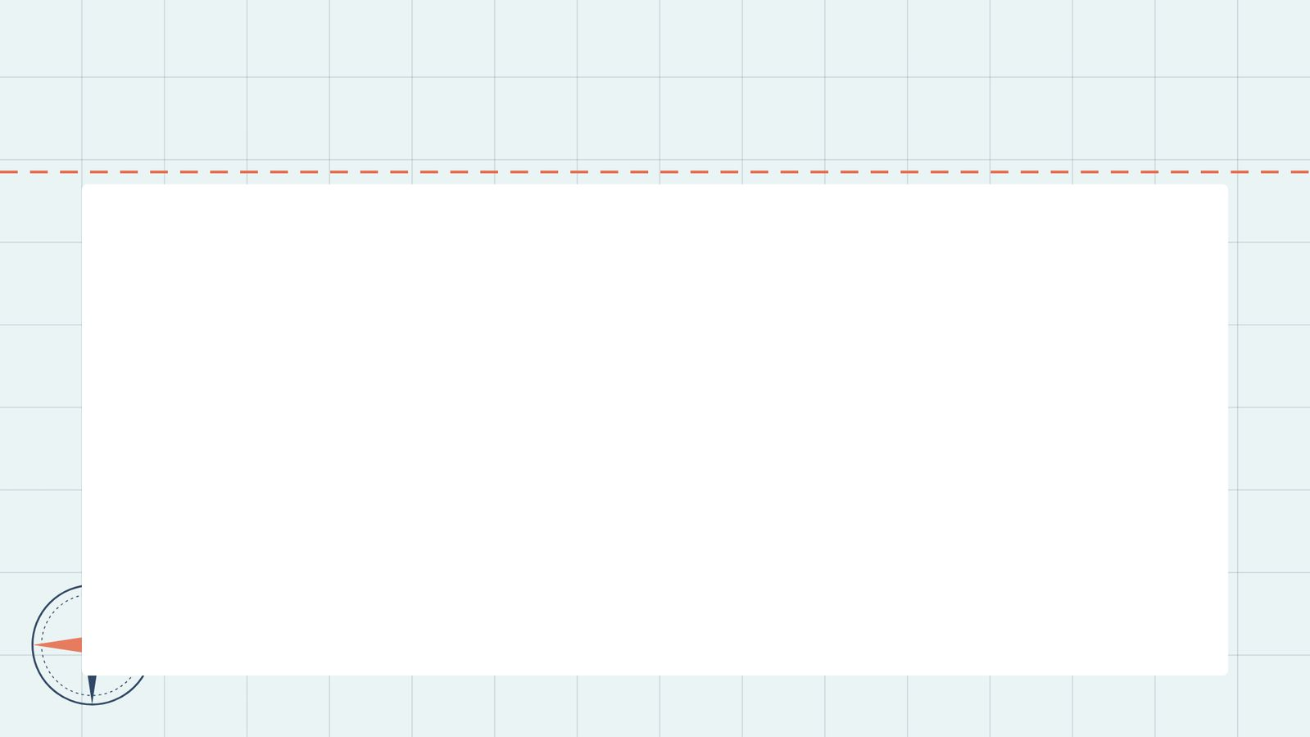
תרגול לקראת הבגרות
שאלה בסגנון בגרות
(קיץ תשפ"ו (שאלון 1362))
1. קראו רות, פרק ד'.
א. קראו פסוקים א'–ח' ופסוקים י"ח–כ"ב.
(1) מהו התנאי שהציב בעז לגאולת השדה, ומדוע הוא הציב תנאי זה? הסבירו את דבריכם, ובססו אותם על הכתוב. (5 נקודות)
(2) קראו את פירושו של רש"י שלפניכם לפסוק ו'.
" 'פן אשחית את נחלתי' - לתת פגם בזרעי".
מדוע בסופו של דבר התברר כי הסירוב של הגואל הוא אירוני? הסבירו את דבריכם, ובססו אותם על דברי רש"י ועל הכתוב. (5 נקודות)
17

Slide 18
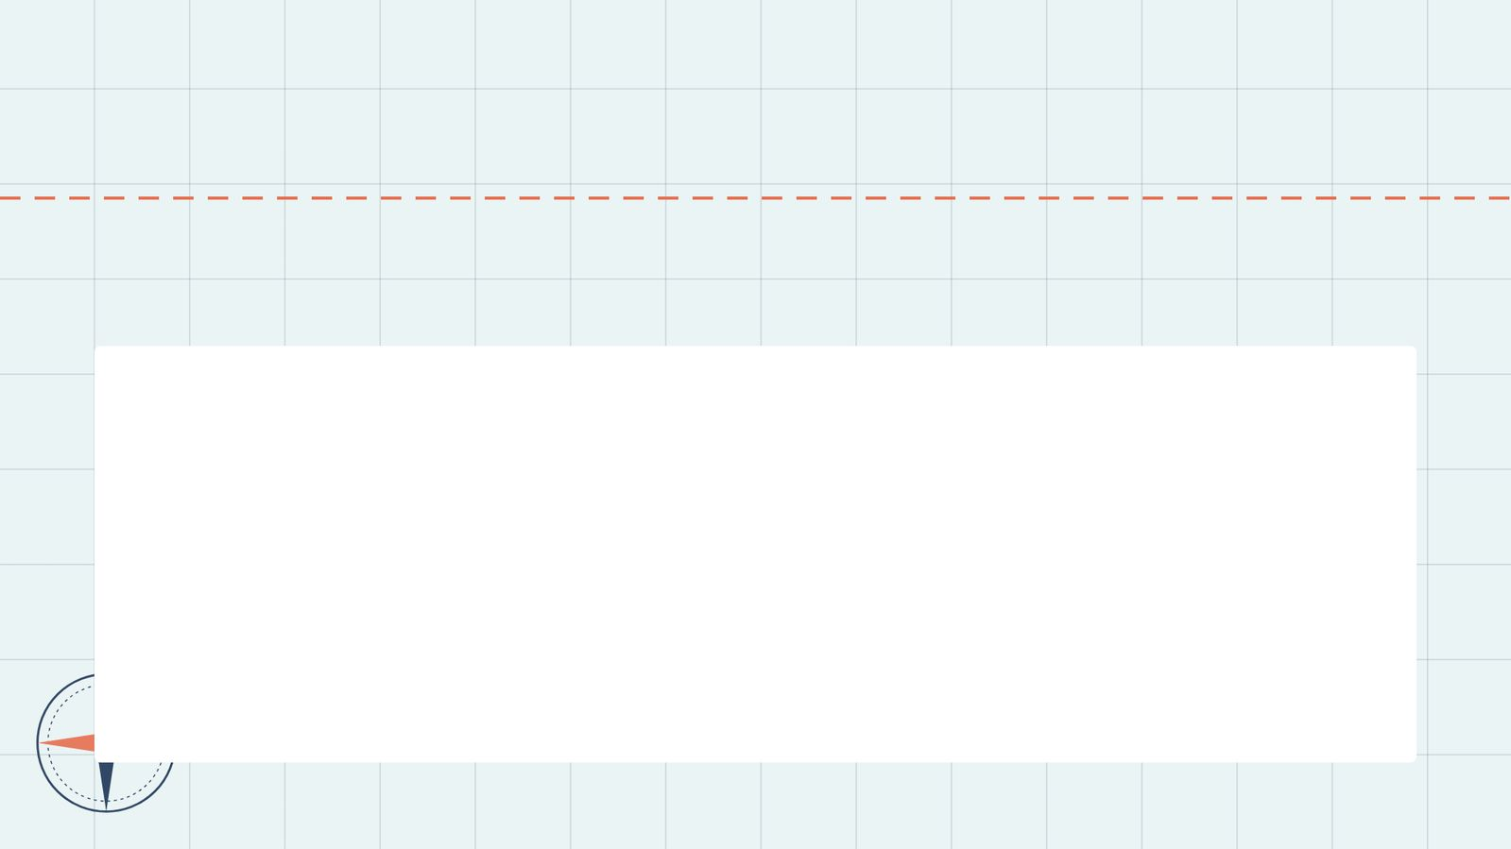
תשובות
תשובה לשאלה 1
קראו פסוקים א׳–ח׳ («המשפט בשער»). מה מתואר בקטע? הביאו ראיה מן הכתוב.
בועז עולה לשער, יושב, ומזמן את הגואל הקרוב ועשרה זקנים. הוא מציג את השדה של אלימלך שנעמי מוכרת, ומציע לגואל לגאול אותו.
18

Slide 19
תשובות
תשובה לשאלה 2
קראו פסוקים ט׳–י״ב («ברכת העם»). מה מתואר בקטע? הביאו ראיה מן הכתוב.
בועז מכריז לפני הזקנים והעם שהוא קנה את הנחלה, וגם את רות ״להקים שם המת על נחלתו ולא יכרת שם המת מעם אחיו ומשער מקומו״. כולם עדים.
19

Slide 20
תשובות
תשובה לשאלה 3
קראו פסוקים י״ג–כ״ב («לידת עובד והייחוס»). מה מתואר בקטע? הביאו ראיה מן הכתוב.
בועז נושא את רות, ובסיוע ה׳ היא יולדת בן. הנשים אומרות לנעמי ״ברוך ה׳ אשר לא השבית לך גאל היום״ ומציינות שרות ״אהבתך״ ״טובה לך משבעה בנים״.
20

Slide 21
תשובות
מחוון – שאלת הבגרות
שאלה 1
סעיף א'
(1) התנאי שהציב בעז לגאולת השדה, היה שהדבר יכלול גם ייבום/ גאולת האלמנה. כלומר פלוני אלמוני חייב להתחתן עם רות והנחלה תהייה על שמו של הבעל המת. בעז הציב תנאי זה כדי לגרום לפלוני אלמוני לוותר על הנחלה כיוון שרות היא מואביה. "ביום קנותך השדה מיד נעמי ומאת רות המואביה אשת המת, קנית להקים שם המת על נחלתו".
(2) הסירוב של פלוני אלמוני הוא אירוני כיוון שסירובו נבע מהעובדה שרות מואביה והוא חשש לפגום בייחוס המשפחתי שלו "פן אשחית נחלתי". בפסוקים האחרונים בפרק המחבר מבליט את הייחוס המשפחתי העתידי של רות ובועז, רות היא הסבתא רבתא של דוד המלך. "...שמו עובד הוא אבי ישי אבי דוד".
21

